Slide 1
ULAK6NET Görev Gücü Oluşumu
Onur BEKTAŞ
onur at ulakbim.gov.tr

Slide 2
Ulakbim & Özgür Yazılım & Linux
Canlı yayın sunucusu harici tümüyle özgür yazılım tabanlı işletim sistemi ve yazılımlar kullanıyoruz.
TR-GRID.
Kütüphane Personelimiz ve Araştırmacılar işletim sistemi olarak Linux ve FreeBSD kullanılyor sıra idari personelde ☺
Desktop linux, sunucu FreeBSD.
Açık kaynak kodlu yazılımlara yansı hizmeti
Pardus sunucuları.
Enderunix ftp sunucusu (yakında..)

Slide 3
Dünyada IPv6
Çin ve Japonya IPv6 kullanımında lider.
Avrupa Birliği 6Net,Euro6IX,6Diss projeleri.
Avrupa Akdemik Ağı Geant 2003 yılından itibaren IPv6 destekli.
ABD 2008 Ağustos ayında IPv6’ya geçiyor.

Slide 4
Türkiye’de IPv6
IPv6 adresi alan 4 kurum
  KOÇNET (*TR*-KOCNET-20021004 )
  UlakNET (*TR*-ULAKBIM-20030114 )
  Eser Telekom (*TR*-ESERTELEKOM-20040507 )
  SUPERONLINE (*TR*-SUPERONLINE-20060807 )
Global IPv6 ağına direkt olarak (native) bağlı olan tek ağ UlakNet.

Slide 5
UlakNet’te IPv6
IPv6 uygulamalarının UlakNet omurgasında yaygınlaştırılması ve dünyada bulunan IPv6 omurgası ile bağlantının yapılabilmesi için çalışmalar 2003 yılında başlamıştır. Bu kapsamda 2003 yılı başında, Bölgesel İnternet Tahsis Kurumu olan RIPE organizasyonundan UlakNet için 2001:A98::/32 IPv6 adres aralığı alınmıştır. 2003 yılı Haziran ayından itibaren Avrupa Akademik Ağı GEANT ile IPv6 bağlantısı tamamlanmıştır.
2004 yılı başında, UlakNet IPv6 adres aralığı kullanılarak, araştırma kurumları ve üniversitelere talepleri doğrultusunda IPv6 adresleri dağıtılmaya başlanmıştır.

Slide 6
UlakNet’te IPv6
13 Üniversite IPv6 adresi almış durumda.
  Orta Doğu Teknik Üniversitesi (Ocak 2004)
  Sabancı Üniversitesi (Ocak 2004)
  Çukurova Üniversitesi (Ocak 2004)
  Bahçeşehir Üniversitesi (Mart 2004)
  Selçuk Üniversitesi (Nisan 2004)
  Dogu Akdeniz Üniversitesi (Mayıs 2004)
  Uludağ Üniversitesi (Ocak 2005)
  Çanakkale 18 Mart Üniversitesi (Ekim 2005)
  Gazi Üniveristesi (Mart 2007)
  Celal Bayar Üniversitesi (Nisan 2007)
  Marmara Ünivesitesi (Nisan 2007)
  Bilkent Üniversitesi (Nisan 2007)
  Boğazici Üniversitesi (Nisan 2007)

Slide 7
Ulakbim’de IPv6
ULAKBİM 3 senedir sunucu servislerini ve İç alan ağını IPv4 & IPv6 olarak işletiyor
  www6.ulakbim.gov.tr [2001:a98:10::36]
  rsync6.ulak.net.tr [2001:a98:11::10]
  ftp6.ulak.net.tr [2001:a98:11::10]
  nsv6.ulak.net.tr [2001:a98:10::251]
  mail.ulakbim.gov.tr [2001:a98:10::6]

Slide 8
UlakNet IPv6 Görev Gücü
UlakNET IPv6 görev gücü Ulakbim tarafından Üniversitelerde:
  IPv6 kullanımını yaygınlaştırmak.
  Türkçe döküman oluşturmak.
  UlakNet'te IPv6'ya geçiş sürecinde yaşanacak olan problemleri tespit etmek ve çözüm üretmek.
  için UlakNet çatısı altında Üniversitelerin katılımıyla oluşturulmuştur.

Slide 9

IPv6 TF nasıl kuruldu? ☺
Bir gece ak saçlı yeşil kulaklı bir dede rüyama girip UlakNet bünyesinde görev gücü oluşturmamı istedi.
Bende hemen çalışmalara başladım.

Slide 10

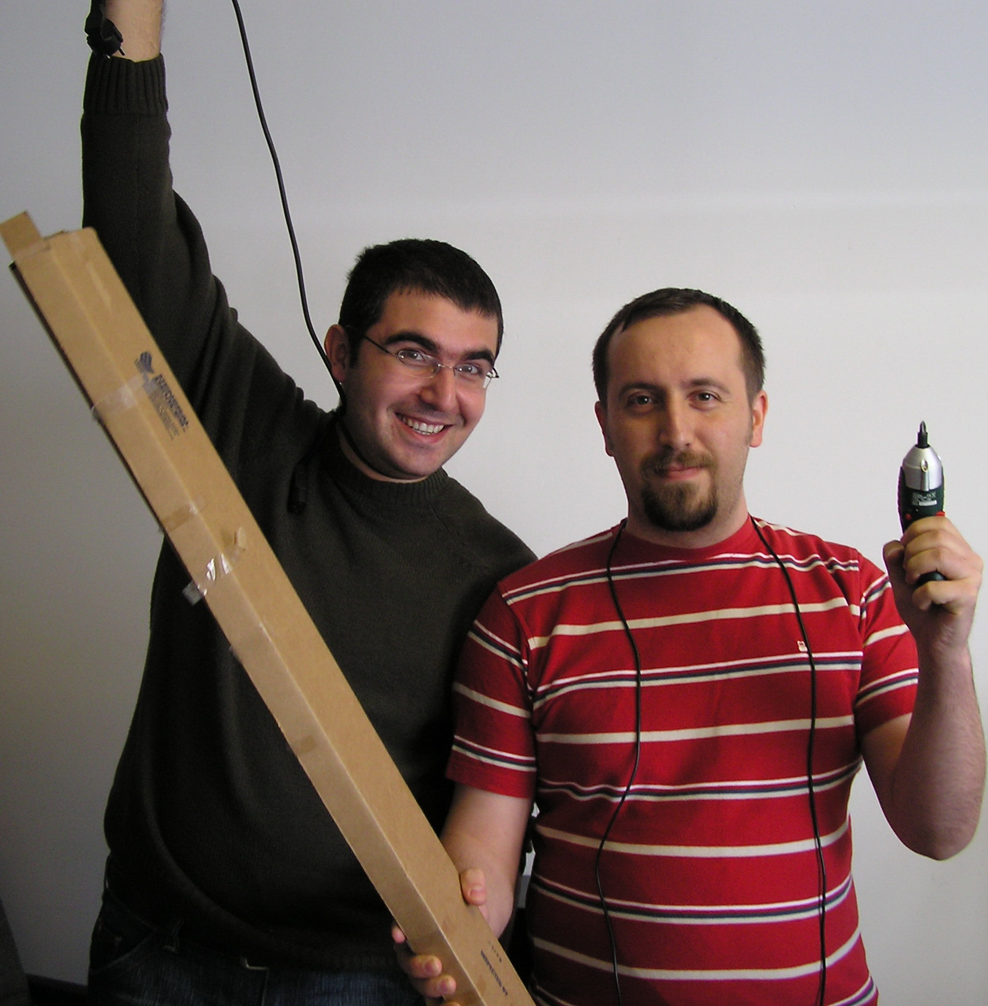

UlakNet Ipv6 TF Kuruldu ☺
Hemen
gerekli
gereçleri
toplayıp
yola koyulduk.....
May the force be with you..

Slide 11
Biz Kimiz ?
Ulakbim
Onur Bektaş
Hayrettin Bucak
Gökhan Eryol
İknur Gürcan
Tufan Karadere
Murat Soysal
Üniversiteler (Alfebetik Sırayla)
Bilkent Üniversitesi
Yavuz Selim Kömür
Çanakkale 18 Mart Üniversitesi
Faik Aygit
Necdet Yücel
Pınar Yanardağ
Gazi Üniversitesi
Beyhan Çalışkan
Ufuk Tanyeri
İnönü Üniversitesi
Yılmaz Akıncı
ODTÜ
Ferdi Ayaydın
Hüsnü Demir
Lütfi Oduncuoğlu
Emre Sezginer
Sabancı Üniversitesi
Osman Akkaya
Ali Başel

Slide 12
Neler Yaptık ?
ipv6.gov.tr ipv6.net.tr ve Emre Sezginer’in izniyle ipv6.org.tr alan adlarının kullanılmasına başlanması.
Web sayfası hazırlanması.
Belgelendirme çalışmaları.
Üniversitelerin IPv6 bağlantıların yapılması.
Telekomünikasyon Kurumu ile başta IPv6 olmak üzere yeni teknolojierin geliştirilmesi konusunda işbirliği protokolü imzalandı.

Slide 13
Belgeler
IPv6 görev gücü üyelerince hazırlamış belgeler.
  IPv6 viki
  IPv6 linux nasıl ?
  IPv6 uyumluluk listesi
  IPv6 SSS

Slide 14
Neler Yapmak İstiyoruz ?
Mümkün olduğu kadar çok ucumuzu IPv6 kullanır hale getirmek.
UlakNet ağını ve uçları IPv6 mobility, IPv6 multicast gibi servisleri destekler ve kullanır hale getirmek.

Slide 15
Sizlerden Neler Bekliyoruz?
IPv6 için vakit ayırmanızı.
IPv6 destekleyen (ve kullanan) uç sayısını artırmamızda katkıda bulunmanızı.
IPv6 belgeleme çalışmalarınıza katkılarınızı.

Slide 16
Sorular ?

